Slide 1
多媒體概論
Segmentation 作業

Slide 2
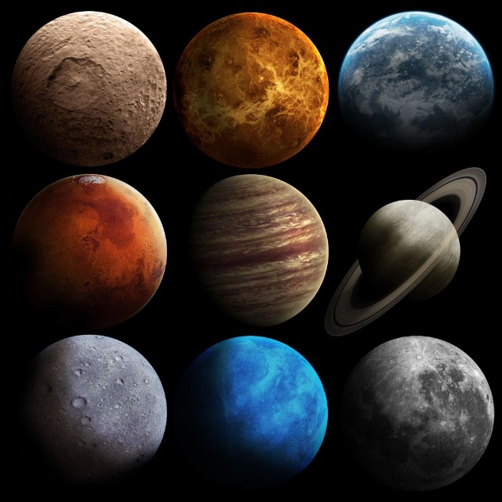
Segmentation 作業
思考一個方法，將下圖星球每一顆都能完全分割出來 (第一顆球, 不需要分到編號1(哪個顏色(群) 不限); 但每一個球的所有像素會分到同一群)
將對應的顏色上色 (分到1,填(255, 0, 0) )
將你們的想法寫成一個說明文件，至少須包含
問題描述
流程圖
方法
結果
編號 | 顏色(R,G,B)
1 | (255, 0, 0)
2 | (0, 255, 0)
3 | (0, 0, 255)
4 | (0, 255, 255)
5 | (255,0,255)
6 | (255, 255, 0)
7 | (128,128,128)
8 | (255, 255, 255)
9 | (50,128,50)
背景 | (0, 0, 0)

Slide 3

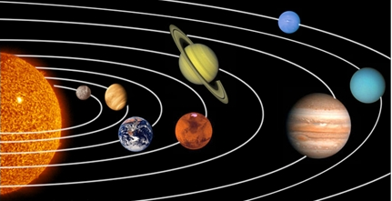
作業注意事項
壓縮檔內需包含:
程式碼 (要加註解)
結果圖
說明文件
繳交截止日期: 6/11 早上 10:00 前
上傳網址 : https://driveuploader.com/upload/5hsSWloQqc/
評分標準:
與圓的重疊面積 (50%)
每顆球獨立切開 (50%)
加分 (同一程式, 下圖 切割完整) (50%)
該作業與6/4分數 相加/2

